Slide 1
Textanalyse & QR-/Barcode-Erzeugung
Implementierung in Java mittels Regex e ZXing
E.Mörz | T.Schemmel | P.Leo

Slide 2
// AGENDA
01 Einführung
02 Grundlagen
03 Technologien
04 Programm
05 Ipse Lorum
06 Ergebnisse
07 Fazit

Slide 3



// Text Processing
INPUT
PROCESS
OUTPUT
Automatisierte Analyse von Text
Umwandlung von unstrukturierten in strukturierte Daten.

Slide 4
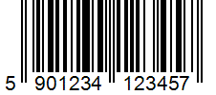
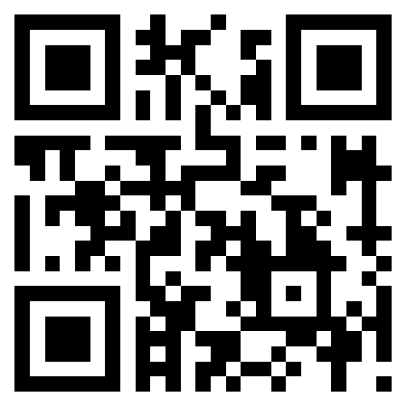
// Datenquellen & Texformate
Barcode- und QR-Codes enthalten komplexe Datenströme
Diese Daten müssen analysiert und validiert werden
Reguläre Ausdrücke ermöglichen automatische Textanalyse
Java bietet dafür leistungsstarke Regex-Werkzeuge
Notes:
Ein Barcode speichert meistens numerische Informationen wie Produktnummern.
QR-Codes können komplexere Daten speichern, zum Beispiel URLs, WLAN-Zugänge oder Kontaktdaten

Slide 5

// Datenquellen & Texformate
Struktur: 1D – linear
Numerische Daten (einfache Strings)
Kapazität: gering (nur Zahlen/Ids)
Typische Daten:
4006381333931 (EAN-13)
ID88922 (Code 128)
Struktur: 2D – Matrix (Fläche)
Alphanumerische Daten, Fehlerkorrektur (komplexe Strings
Kapazität: hoch (Texte, Urls, Vcards…)
Typische Daten:
https://dhsh.de (URL)
BEGIN:VCARD... (Kontaktdaten)
WIFI:S:MyNetwork;P:MyPassword;; (Wi-Fi)
…

Slide 6
// AGENDA
01 Einführung
02 Grundlagen
03 Technologien
04 Programm
05 Ipse Lorum
06 Ergebnisse
07 Fazit

Slide 7
// AGENDA
01 Einführung
02 Reguläre Ausdrücke in Java
03 Technologien
04 Programm
05 Ipse Lorum
06 Ergebnisse
07 Fazit

Slide 8
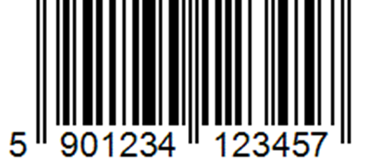
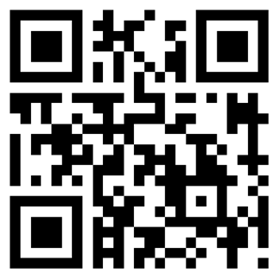


// Warum Reguläre Ausdrücke
SUCHEN: Gezieltes Finden von Mustern in Texten
VALIDIEREN: Prüfen, ob Daten einem bestimmten Format entsprechen (z. B. EAN-13)
EXTRAHIEREN: Isolieren von Teilinformationen aus einem Datensatz.
FORMATIEREN: Umwandeln oder Ersetzen von Zeichenketten für die Datenbank.
Notes:
Suchen: Finden von spezifischen Mustern innerhalb einer langen Zeichenfolge (z.B. eine Artikelnummer in einem QR-Code).
Validieren (Überprüfung): Sicherstellen, dass die gescannten Daten das richtige Format haben (z.B. hat ein EAN-Barcode genau 13 Ziffern?).
Extrahieren (Datenextraktion): Gezieltes Herausfiltern von Teilinformationen (z.B. nur das Haltbarkeitsdatum aus einem komplexen Datensatz).
Manipulieren (Transformation): Ersetzen oder Umformatieren von Zeichenketten, bevor sie in die Datenbank gespeichert werden.

Slide 9


// Was sind Reguläre Ausdrücke (Regex)
Regex beschreiben Textmuster
Sie ermöglichen Suche, Validierung und Datenextraktion
Java unterstützt Regex über die Regex API
5901234123457
REGEX: ^\d{13}$:
EAN-13 erkannt
Notes:
DEFINITION: Eine Methode, um Mengen von Zeichenketten basierend auf gemeinsamen Charakteristiken zu beschreiben.
ZWECK: Suchen, Bearbeiten und Manipulieren von Text und Daten.
SYNTAX: Eine spezifische Sprache außerhalb der normalen Java-Syntax (ähnlich wie Perl).
FLEXIBILITÄT: Von einfachen Zeichenfolgen bis hin zu komplexen logischen Mustern.

Slide 10
// AGENDA
01 Einführung
02 Reguläre Ausdrücke in Java
03 Technologien
04 Programm
05 Ipse Lorum
06 Ergebnisse
07 Fazit

Slide 11
// AGENDA
01 Einführung
02 Reguläre Ausdrücke in Java
03 Java Regex API
04 Programm
05 Ipse Lorum
06 Ergebnisse
07 Fazit

Slide 12
// Die Java Regex API: Pattern & Matcher
Paket java.util.regex API: (Besteht primär aus drei Klassen)
Pattern Class:
Kompilierte Darstellung eines regulären Ausdrucks.
Kein öffentlicher Konstruktor.
Erstellung via
- Pattern.compile("regex").
Matcher Class:
Der Motor, die das Pattern interpretiert.
Führt Abgleichoperationen gegen einen Input-String aus.
Erstellung via
- Pattern.matcher("input").
Notes:
Pattern
Definition: Eine kompilierte Darstellung eines regulären Ausdrucks. Erstellung: Besitzt keine öffentlichen Konstruktoren; wird über die statische Methode Pattern.compile(regex) erstellt. Funktion: Dient als Vorlage (Template) für den Suchvorgang.
Matcher
Definition: Die "Engine", die das Pattern interpretiert und Abgleichoperationen (Matches) durchführt.Erstellung: Wird durch Aufruf der Methode matcher(input) auf einem Pattern-Objekt erzeugt.Funktion: Vergleicht das Muster mit der Eingabezeichenfolge (z. B. dem Scan-Ergebnis).

Slide 13
// Die Java Regex API: Pattern & Matcher
[ String (Regex) ]
Pattern.compile()
[ Pattern Objekt]
Machter(input)
[ Matcher Objekt]
matches() / find()

Slide 14
// AGENDA
01 Einführung
02 Reguläre Ausdrücke in Java
03 Java Regex API
04 Programm
05 Ipse Lorum
06 Ergebnisse
07 Fazit

Slide 15
// AGENDA
01 Einführung
02 Reguläre Ausdrücke in Java
03 Java Regex API
04 Regex Beispiele
05 Ipse Lorum
06 Ergebnisse
07 Fazit

Slide 16
// EAN-13 Validierung (Die Basis)
public static boolean isValidEAN(String ean){
//Erstellung Regex:
// ^ = Anfang String, \\d{13} = genau 13 Ziffer, $=ende String
String regex = "^\\d{13}$";
Pattern pattern = Pattern.compile(regex);
//Vergleiche Regex mit dem Parameter.
Matcher matcher = pattern.matcher(ean);
//Er gibt "true" zurück, wenn er übereinstimmt, sonst "false"
return matcher.matches();
}

Slide 17
// Datenextraktion mit Gruppen (QR-Code)
public static String extractPrice (String qrData){
//Erstellung Regex:
String regex = "PRICE:(\\d+[.,]\\d+)";
Pattern pattern = Pattern.compile(regex);
//Suche nach dem Regex im Text des QR-Codes
Matcher matcher = pattern.matcher(qrData);
//find() sucht nach einem Textabschnitt, der dem Regex entspricht.
if(matcher.find()){
return matcher.group(1);
}

Slide 18
// AGENDA
01 Einführung
02 Reguläre Ausdrücke in Java
03 Java Regex API
04 Regex Beispiele
05 Ipse Lorum
06 Ergebnisse
07 Fazit

Slide 19
// AGENDA
01 Einführung
02 Reguläre Ausdrücke in Java
03 Java Regex API
04 Regex Beispiele
05 QR-Code/Barcode
06 Ergebnisse
07 Fazit

Slide 20
// Qr-Code/Barcode

Slide 21
// AGENDA
01 Einführung
02 Reguläre Ausdrücke in Java
03 Java Regex API
04 Regex Beispiele
05 QR-Code/Barcode
06 Ergebnisse
07 Fazit

Slide 22
// AGENDA
01 Einführung
02 Reguläre Ausdrücke in Java
03 Java Regex API
04 Regex Beispiele
05 QR-Code/Barcode
06 Rust Portierung
07 Fazit

Slide 23
// Rust Portierung

Slide 24
// AGENDA
01 Einführung
02 Reguläre Ausdrücke in Java
03 Java Regex API
04 Regex Beispiele
05 QR-Code/Barcode
06 Rust Portierung
07 Fazit

Slide 25
// AGENDA
01 Einführung
02 Reguläre Ausdrücke in Java
03 Java Regex API
04 Regex Beispiele
05 QR-Code/Barcode
06 Rust Portierung
07 Fazit

Slide 26
// QUELLEN
https://barcode.tec-it.com/de/EAN13?data=5901234123457
https://goqr.me/
https://docs.oracle.com/javase/tutorial/essential/regex/
https://icons8.com/icons/set/java
https://www.magnific.com/icon/application_15633980#fromView=keyword&page=1&position=17&uuid=e5fc4c69-d299-4aa1-ba52-5e49cc61f819
https://www.flaticon.com/free-icon/unstructured-data_4882588?term=unstructured+data&page=1&position=18&origin=search&related_id=4882588
https://www.flaticon.com/search?word=unstructured%20data
https://docs.oracle.com/javase/8/docs/api/java/util/regex/Matcher.html
https://docs.oracle.com/javase/8/docs/api/java/util/regex/Matcher.html

